Slide 1
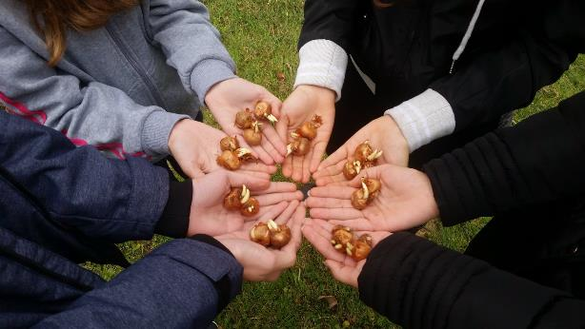
Projekt Šafran
Mislav Medved,7.b
Elizabeta Klaić, učiteljica

Slide 2
Nešto o projektu Šafran
Dan sjećanja na Holokaust (predstavlja sustavno ubijanje šest milijuna Židova te stotina tisuća drugih žrtava od strane nacista i njihovih suradnika) obilježava se 27.1. svake godine na dan kad je 1945. godine sovjetska Crvena armija oslobodila područje nacističkog logora Aouschwitz-Birkenau.
Projekt Šafran (The Crocus Project) zamišljen je kao cjelogodišnja aktivnost u koju se uključuju škole iz cijelog svijeta. Nastao je na poticaj Europske unije, pod programom „Europe for citizens“ u suradnji s Irskim Ministarstvom integracija i Holocaust Education Trust Irland s kojima surađuje i Spomen područje Jasenovac koje je školi poslalo lukovice šafrana.

Slide 3
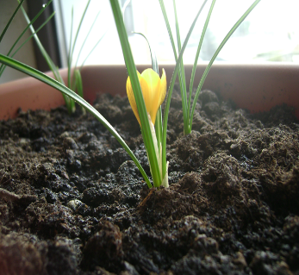
Promatranje cvijeća kako raste, potiče kontinuirano učenje o važnosti tolerancije i poštovanja, te upoznavanje pojma Holokaust.
Davidova zvijezda židovski je simbol. U svim zemljama gdje su nacisti bili na vlasti prisiljavali su Židove da nose zvijezde na odjeći.
Nastao na poticaj Europske unije, pod programom „Europe for citizens“.
Žute šafrane sadimo u znak sjećanja na milijun i pol židovske djece, te tisuće druge djece koja su umrla u Holokaustu.
Žuti cvjetovi podsjećaju na žute zvijezde koje su Židovi morali nositi pod nacističkom vlašću. Cvijeće nas podsjeća da na svijetu još ima ljepote i nade u budućnost.

Slide 4
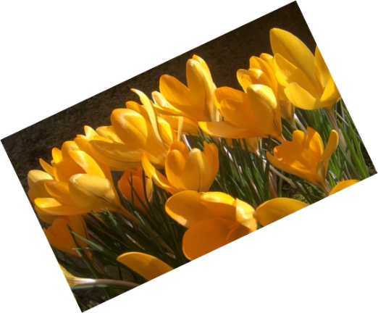
Naša škola već nekoliko godina sudjeluje u Projektu. Projekt se realizira kroz sadnju lukovica šafrana (učenici osmih razreda), izradu plakata, izložbe i predavanja na nastavi povijesti. U planu je i uključivanje u internetski forum Online Crocus Club. Na forumu sudionici projekta diljem svijeta razmjenjuju svoja iskustava u vezi s projektom.

Slide 5
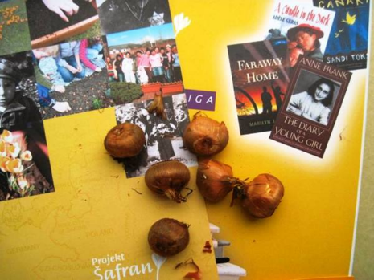
Cilj planiranih aktivnosti je podizanje svijesti učenika o opasnostima diskriminacije, predrasuda i nesnošljivosti.
Ispod teksta vidjet će te link za online crocus club za one koji se žele pridružiti ili se zanimaju za ovaj projekt.
https://www.crocus.co.uk/crocus-club/

Slide 6
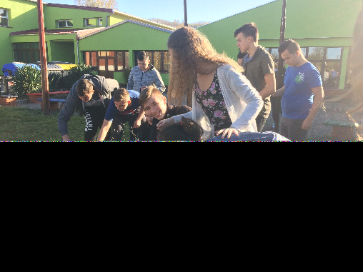
Učenici 8.r OŠ „Dr. Stjepan Ilijašević” u Oriovcu

Slide 7
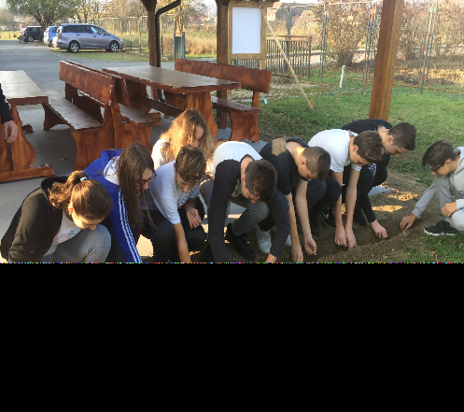
Učenici 8.k razreda PŠ u Slavonskom Kobašu

Slide 8
Jako je važno da nikada ne zaboravimo ovo užasno razdoblje europske povijesti od 1933. do 1945. godine. Moramo se pobrinuti da ne dozvolimo niti jednoj osobi ili skupini ljudi da ubija druge ili im naudi zato što im se ne sviđaju ili zato što se ne slažu s njihovim stavovima.

